Slide 1
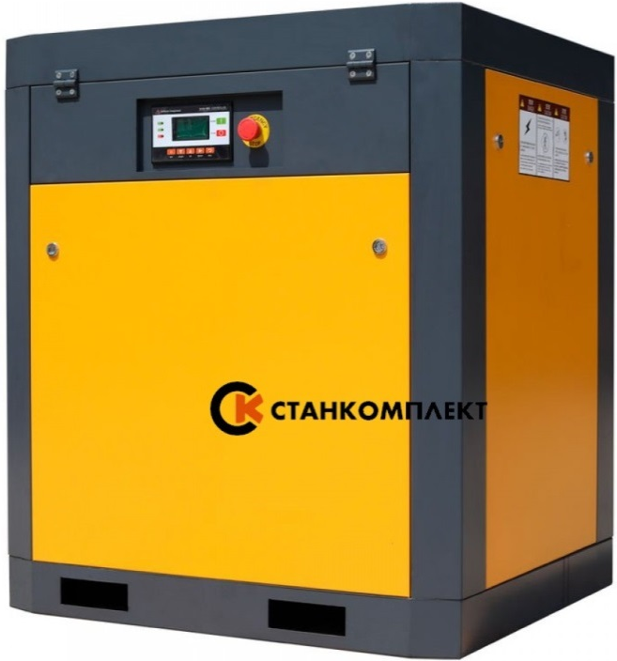
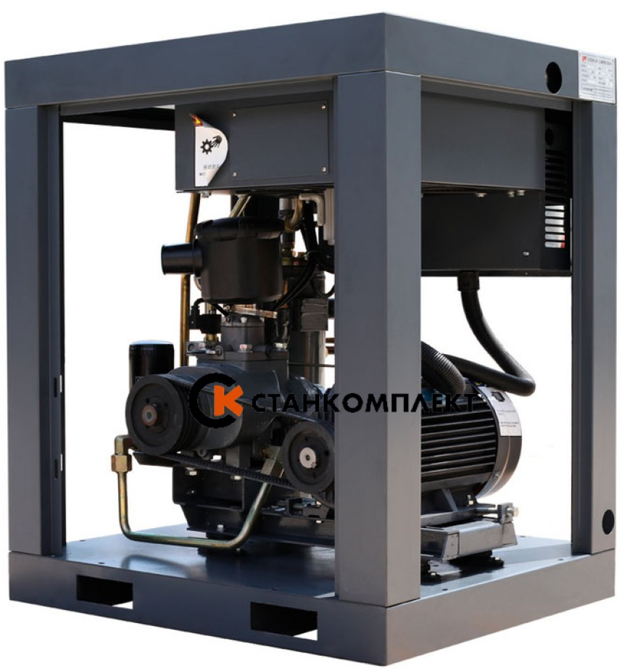
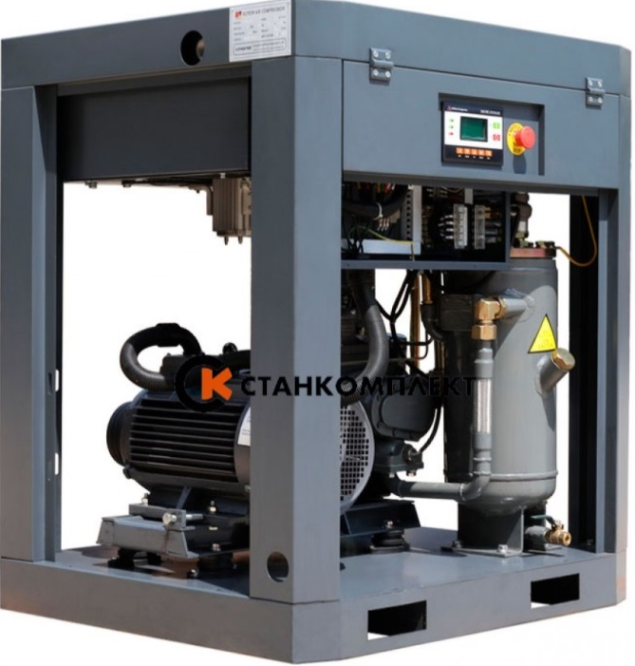
Гвинтовий компресор з ремінним приводом HB-15A
Маслозаповнений гвинтовий компресор з ремінним приводом HB-15A (продуктивність 1,3 м³/хв, тиск 10 Бар) чудово справляється з безперервним режимом роботи в найважчих умовах експлуатації. Високі експлуатаційні якості гвинтових компресорів серії HB досягаються застосуванням високоякісних конструкційних матеріалів, впровадженням передових технологій, ретельним контролем на всіх етапах проектування та виготовлення.

Slide 2
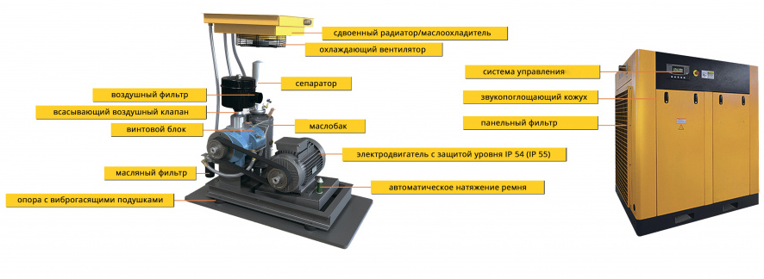
Здвоєний радіатор/маслоохолоджувач
Охолоджуючий вентилятор
Система управління
Роздільник
Повітряний фільтр
Звуковбирний кожух
Всмоктуючий повітряний клапан
Панельний фільтр
Гвинтовий блок
Маслобак
Електродвигун із захистом рівня IP 54 (IP 55)
Масляний фільтр
Автоматичний натяг ременя
Опора з віброгасящими подушками
ХАРАКТЕРНІ ОСОБЛИВОСТІ
Висока енергоефективність ;
Підходить для тривалої/безперервної експлуатації обладнання (робота в 2-3 зміни, 5600-8500 годин на рік);
Невеликі розміри та низький рівень шуму: не потрібно окремого приміщення під компресор, можна використовувати поряд із споживачем стисненого повітря;
Наднизькі робочі оберти: рідше змінюються підшипники;
Три ступені очищення оливи: рідше міняти фільтри, краща якість повітря на виході.

Slide 3
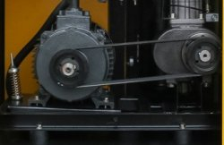
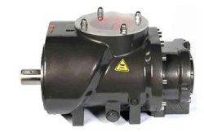
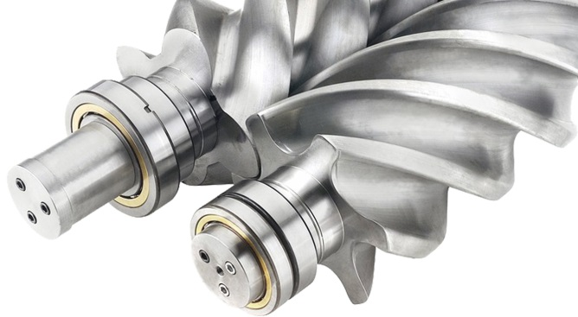
При ременному приводі компресорний блок з'єднаний за допомогою шківів і ременів з приводним двигуном. Така конструкція відрізняється високою ремонтопридатністю та простотою технічного обслуговування. А система автоматичного натягу ременів знижує витрати на сервісне обслуговування.
У компресорах серії HB використовується гвинтовий блок німецької фірми GHH, що забезпечує такі ресурсні показники:
Високий ККД;
35 000 - 40 000 мотогодин до заміни підшипників;
Загальний термін експлуатації - 80 000 - 100 000 мотогодин.
Високоточна гвинтова пара шведської фірми SKF забезпечує тривалий термін експлуатації гвинтового блоку.

Slide 4
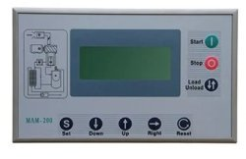
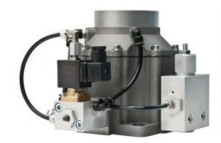
Управління компресором здійснюється за допомогою контролера з російськомовним інтерфейсом. Стан обладнання відображається на LCD-дисплеї.
Контролер відображає такі параметри:
Нагадає про необхідність технічного обслуговування;
Включить енергозберігаючого режиму (вимкнення електродвигуна за відсутності необхідності в стиснутому повітрі);
Захист та зупинка компресора в аварійній ситуації;
Здійснить плавний запуск;
Покаже напрацювання, збереже дані про режими роботи;
Запобігає несанкціонованій зміні параметрів компресора.
У компресорі використовується всмоктувальний клапан відомої австрійської компанії HOERBIGER, що ефективно регулює подачу атмосферного повітря в порожнину стиснення.

Slide 5
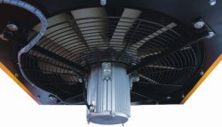
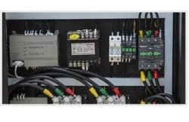
Вентилятор охолодження з верхнім розташуванням дуже ефективний, через своє низьке енергоспоживання і не створює додаткових втрат, що виникають у процесі стиснення повітря.
Система охолодження розрахована на діапазон температур довкілля в інтервалі від -5 до +45 °С. Температура стисненого повітря на виході з компресора вище температури навколишнього повітря лише на 10-15 °С.
Частина з'єднувальних ліній у компресорі виконані у вигляді жорстких трубних з'єднань для мінімізації витоків та збільшення терміну служби трубопроводу під тиском.
В обладнанні використовують високоякісні електрокомпоненти від німецьких виробників SIEMENS (Німеччина), SCHNEIDER (Франція).

Slide 6
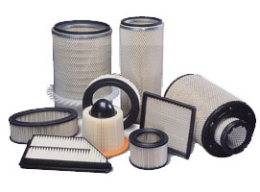
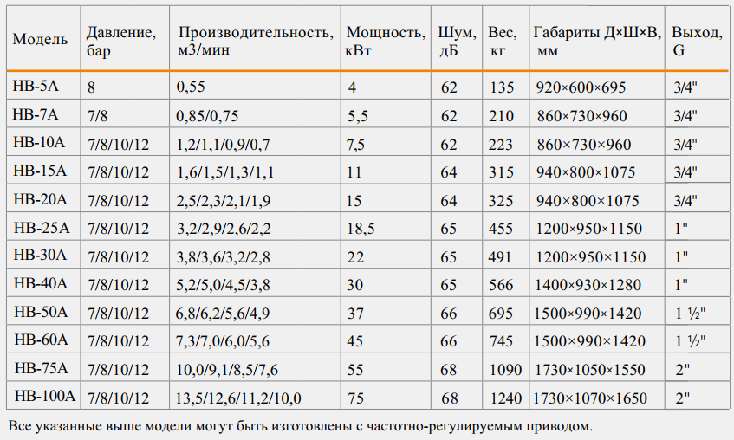
У компресорі використовуються фільтри та фільтруючі системи німецької фірми MANN. На вході повітря в компресор встановлений панельний фільтр, який призначений для попередньої фільтрації повітря, що йде на стиск, а також охолоджуючого компресор повітря (очищає до 99,9% повітря).
Комбінований радіатор з алюмінію включає масляний радіатор і радіатор для стисненого повітря і забезпечує триступінчасту фільтрацію.
Масляний фільтр забезпечує точність фільтрації до 9 мікронів і має ресурс на 20% більше, ніж аналоги.
Модельний ряд гвинтових компресорів з ремінним приводом в залежності від продуктивності:
Модель
Тиск, бар
Продуктивність м3/хв
Потужність, кВт
Вага,кг
Габарити
Вихід

Slide 7
ДЯКУЮ!!!

